Slide 1
Chondrocalcinose
Les différentes formes cliniques

Slide 2
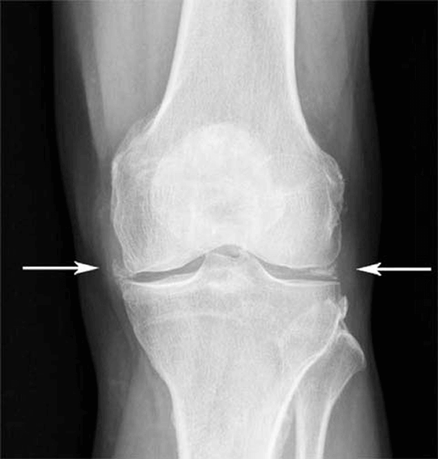

Slide 3
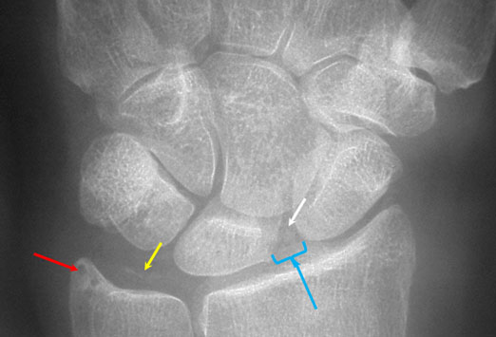

Slide 4
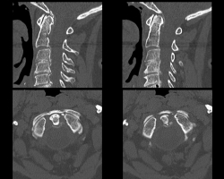

Slide 5
Les chondrocalcinoses secondaires
Hyperparathyroïdie primitive ou secondaire
Hémochromatose
Facteurs familiaux génétiques (CCL1 CCAL2 ostéoprotégérine)
Autres …..

Slide 6
Conduite à tenir
Sujet âgé pas de bilan particulier pas de traitement de fond
(amélioration spontanée en quelques jours)
Sujet jeune faire un bilan phosphocalcique
Recherche gêne d’hémochromatose
Pour le genou essentiellement antécédent traumatique
Diagnostic différentiel
Goutte
Polyarthrite rhumatoïde du sujet âgé
Arthrite septique

Slide 7
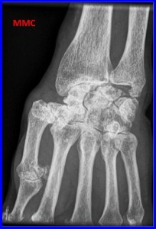
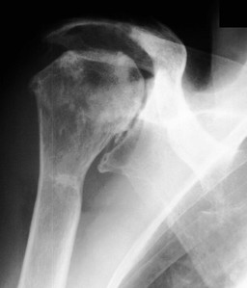
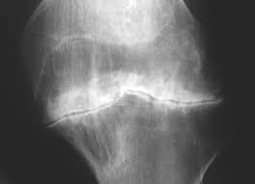
Relation chondrocalcinose arthrose
Essentiellement facteur aggravant de la réaction arthrosique

